Slide 1
التحليل الحركي
مفهوم التحليل الحركي: يعني التحليل الحركي في المجال الرياضي دراسة وتفسير الظاهرة أو المهارة الحركية بعد تجزئتها إلى عناصرها وأجزائها المكونة لها بغرض التعرف على تأثير المتغيرات الميكانيكية والتشريحية في أدائها الحركي.
ان تجزئة الحركة ليس هدف وانما وسيلة من الوسائل المستخدمة في هذا المجال لغرض الوصول الى الادراك الكلي والشمولي في هذا الجال ويمكن ان يكون التحليل الحركي تحليلا كينماتيكيا وذلك عندما تحلل الحركة وفقا للأسس والمتغيرات البيوكينماتيكية والمتمثلة بالمسافة والسرعة والزمن والتعجيل
وهناك أسلوبين في التحليل البايوميكانيكي للحركة الرياضية ولكل منهما حدوده وطرائقه ووسائله المستخدمة في تفسير ومعرفة أبعاد الحركة . ويمكن أن نوضح الأسلوبين بما يلي

Slide 2
الأسلوب الكمي
-: يتركز هذا الأسلوب في التحليل للحركة الرياضية على الوصف القياسي الرقمي .
ويتم تحويل الأداء الحركي إلى قيم وأرقام تعبر عن معاني لها مدلولات علمية للتفسيرات البايوميكانيكية وتستخدم في هذا الأسلوب الكمي أجزاء مختلفة منها البسيط والمعقد لقياس وتحديد الأداء إلى القيم والأرقام والمقادير للحالة الحركية . وهو أسلوب عالي الكلفة اقتصادياً ويتطلب خلفيات ومستويات وخبرات طويلة . ومدرس التربية الرياضية والمدرب الرياضي في حاجة لمعرفة نتائج هذا النوع ولكن ليس بالشكل التفصيلي الكامل

Slide 3
الأسلوب الكيفي -: يتحدد بدراسة الحركة بشكل عام ومن دون الدخول في التفاصيل الرقمية أن هذا لا يعني مطلقاً أنه أسلوب سهل التطبيق بل أن الافتراضيات العلمية الكثيرة تتطلب أساساً هذا النوع من الأساليب في حركة البحث العلمي لدراسة الحركة . ويمثل الأسلوب الكيفي أداة لكل من المدرس والمدرب الرياضي لفهم المواقف العلمية في الأداء والتدريب الرياضي الذي يعتمد فيها التحليل الحركي على مجرد الملاحظة ثم إعادة تفاصيل الأداء من الذاكرة عند الشرح وتصحيح الأخطاء .

Slide 4
قواعد التحليل الحركي:
يخضع التحليل الحركي لمجموعة من القواعد العامة بغض النظر على نوعية التحليل:
1- تحديد المهارة او التمرين بشل واضح
2- تحديد هدف التحليل الحركي للمهارة او التمرين البدني حيث يكون مطابقا مع واجبات التحليل
3- اختيار الطريقة العلمية التي تتناسب مع التحليل الحركي المطلوب للمهارة او التمرين البدني
4- تجديد الوسائل والأجهزة الي يمكن من خلالها الحصول على المعلومات الخاصة بالتحليل الحركي
5- تعيين الخصائص والقوانين الخاصة بالمهارة او التمرين
6- تحليل العلاقة بين والخصائص والمتغيرات من وجهة نظر القوانين الميكانيكية والتشريحية والفيزيائية والفسلجية

Slide 5
أهمية التحليل الحركي:
1- تعليل الحركات الرياضية وتوضيحها
2- بحث القوانين وشروط الحركات الرياضية وتطويرها
3- اكتشاف طرق جديدة غير معروفة او غير معقدة
4- تحسين الحركات الرياضية او التكنيك الرياضي
5- التحليل الحركي يستعمل لحل المشكلات التي تتعلق بالتعلم الحركي والانجاز الرياضي
6- ان التحليل الحركي يساعد المدرب على تصور الحركة أولا ثم ايصالها الى المتعلم ثانيا

Slide 6
اقسام التحليل الحركي
التحليل البيوكينماتيكي:
ان مصطلح الكينماتيك هو العلم الذي يهتم بتوضيح ووصف الشكل الهندسي للحركة وذلك باستخدام اصطلاحات السرعة والتعجيل والتغيرات الخاصة بهما ومدى ارتباط مقدار انطلاق الجسم باتجاه حركته التي وضعت على اساس من قياسات المسافة والزمن وقد عرف أيضاً بأنه ذلك الفرع من علم الميكانيك الذي يحدث في حركة الجزيئات والخطوط والاجسام دون اعتبار للقوى اللازمة لاحداث الحركة أو المحافظة عليها
ومن خلال ما تقدم يمكن أن نوضح بان التحليل البيوكيناماتيكي بانه المادة التي تهتم بدراسة العلاقات بين حركة جسم ما وزمنها ومكانها دون البحث بالقوى التي تسبب هذه الحركة

Slide 7
التحليل البيوكيناتيكي:
الكينتيك
فهو الجانب المعني بالقوى المسببة أو المصاحبة للحركة وبالتالي فهو أكثر عمقاً من الكينماتيك ومن خلال ما تقدم يتضح لنا ان المحتوى الرئيسي لعلم البيوميكانيك في مجال التربية الرياضية هو دراسة أسباب حدوث الحركة أي الاخذ بنظر الاعتبار القوى الداخلية والخارجية المحيطة بالحركة ، وذلك لان التصور العام لاي اداء حركي لم يكن كافياً بدون التحليل بنوعيه الكينماتيكي و الكينتيكي الذي يوصلنا الى معرفة دقائق مسار الحركة ومتغيراتها البيوميكانيكية التي تؤثر في ذلك المسار الحركي من اجل تقويم كفاءة الاداء وتطويره ،
ومن اجل التوصل الى مسببات حدوث الحركة لجأت الدراسات الى استخدام منصات قياس القوى(force plate form) والتي توصلنا الى معرفة قيم القوى المسجلة على المنحنى وزمن تأثيرها وعلاقتها بالمتغيرات البيوميكانيكية لمراحل الاداء المهاري والتي من خلالها يمكن أن نتوصل الى تقويم مركبات الحركة ومكوناتها تقويماً موضوعياً من اجل تطور مستوى الاداء الفني ومعالجة مكامن أخطاءه ومن المعروف أن التحليل الكينتيكي يقوم بدراسة كل ما يتصل بعنصر القوة وعلاقتهما بالزمن .

Slide 8
الحركة : هي انتقال او دوران الجسم او احد اجزائه في اتجاه وبسرعة معينة باستخدام أداة او بدونها وتحدث نتيجة لانقباض العضلات والذي ينتج عنها حركة الجسم كليا او احد اجزائه .
تمثل الحركة محور اهتمام مختلف الدراسات والباحثين في مجال التعلم والتدريب الرياضي وذلك بالنظر الى طبيعة النشاط الحركي المبني على الأساس على أداء مختلف الحركات لتجسيد معظم المهارات الحركية والتي نسعى من خلالها الى تحقيق الأداء الحركي المثالي وفق المستويات المراد تحقيقها والمتمثلة (اقوى ، اسرع ، اعلى) في مختلف الفعاليات الرياضية خلال المنافسات ولذلك مثلت لحركة احد المواضيع الرئيسية للعديد من التخصصات التربوية والبيولوجية ...
فالحركة من الناحية البايوميكانيكية : هي ان يغير الجسم مكانه في مسار زمني فالحركة تحدث اما بتأثير جسم على اخر أي قوة خارجية او تكون داخل الجسم (ذاتية) بتأثير قوة العضلات والحركة المقصودة في مجال التربية الحركية هي الحركة الهادفة التي تؤدي الى النشاط الملحوظ للعضلات الهيكلية (الارادية) وتكون الحركة البشرية بأشكال متعدد
(دورانية ، انتقالية ، منتظمة وغير منتظمة ، ذات مرجحات او بدون توقفات).

Slide 9
عندما ننظر للمهارة بالعين المجردة فأننا ندرك ابعادها البعد الافقي او البعد العمودي والبعد العميق والعين البشرية ترى جميع هذه الابعاد ولكن المشكلة تكمن في بعض الأجزاء التي تختفي حيث اننا نستطيع ان نرى لاعب كرة الطائرة عند اداءه لمهارة الضرب الساحق (الكبس) او لاعب الغطس عند قفزه في الماء حيث نلاحظ جميع الأجزاء التي ضمن مدى الرؤية وندرك العلاقة بينهما ولكن يتعذر علينا رؤية الجهة المعاكسة للاعب ولكن في حالة لاعب الجمناستك الذي يؤدي حركة دوران الجسم على المحور الطولي نرى جميع الأجزاء بالتعاقب ويمكن ان نقسمها الى نوعين او بعدين
1- حركة ذات البعدين (المستوية): وهي الحركة التي يمكن تحديدها وتحليلها من خلال الة تصوير واحدة او اثنتين
2- الحركات ذات الثلاث ابعاد : وهي الحركة التي يمكن تحليلها من خلال ابعاد ثلاثية سيما الحركات التي تتم على اكثر من محور في وقت واحد .
هناك حركات مستوية وذات ابعاد متماثلة وغير متماثلة وهذا يتعلق بالوصف الدقيق للحركة ، فحركة دوران الجسم حول نفسه مثل الجمناستك متماثلة في حين حركة الواثب العريض غير متماثلة عندما يترك لوحة الارتقاء وتكون قدم للامام والأخرى الى الخلف والذراع للأسفل والأخرى الى الأعلى

Slide 10
الحركة الانتقالية :
يحدث هذا النوع من الحركات عندما ينتقل الجسم بكامل اجزائه من كان الى اخر بحيث ترسم الأجزاء المكونة لذلك الجسم مسارات متوازية مع بعضها البعض في أي لحظة من حوث الحركة وتقطع مسافات متساوية اثناء حدوثها وقد تكون هذه المسارات متوازية مع بعضها بشكل افقي كما في حالة التزحلق على الجليد او بشكل منحي كما يحدث في الهبوط بالمظلات.
يمكن الاستدلال عندما تتحرك جميع نقاط الجسم نفس المسافة وفي نفس الاتجاه وبنفس الزمن المستغرق عادة ما تسمى هذه بالحركة الخطية ويمكن حدوث هذا الانطلاق بطرقتين
الحركة الانتقالية المستقيمة:
تتمثل في حركة جميع أجزاء الجسم في نفس الاتجاه على خط مستقيم من الأمثلة حركة التسديد بكرة اليد من الثبات حركة الكرة في خط مستقيم حركة كرة البولنغ الركض في فعالية 100م

Slide 11
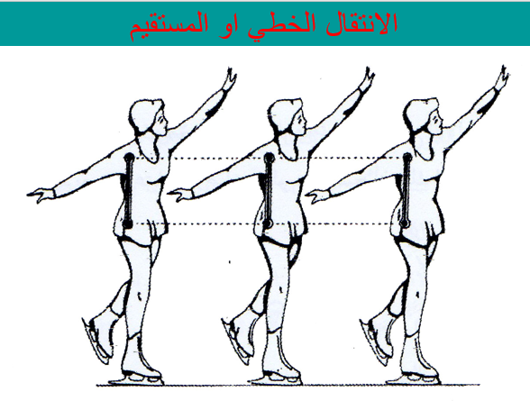
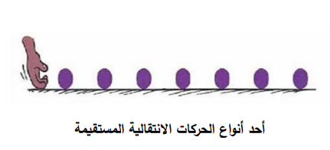

Slide 12
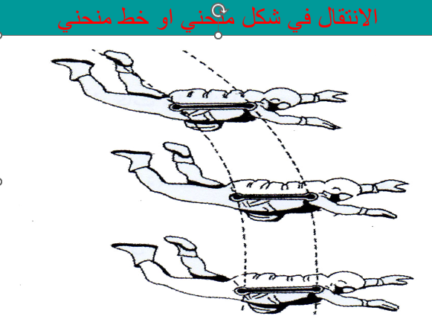
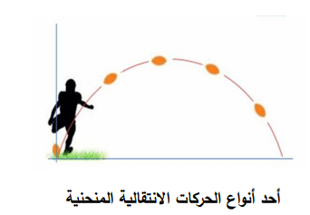
الحركة الانتقالية المنحنية:
وهي الحركات التي تتم بزاوية اثناء انتقال الجسم وهي تختلف عن الحركة الدائرية لان الحركة الدائرية يكون محور دورانها داخل او خارج الجسم اما الحركة الانتقالية المنحنية يكون محور دورانها خارج الجسم والحركة الانتقالية المنحنية حركة مستقيمة ولكنها بخط منحني مثل رمي الجلة حركة اللاعب في الوثب الطويل حركة رجل المظلات بالنسبة للجذع

Slide 13
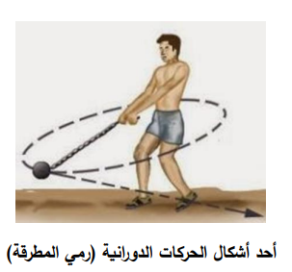
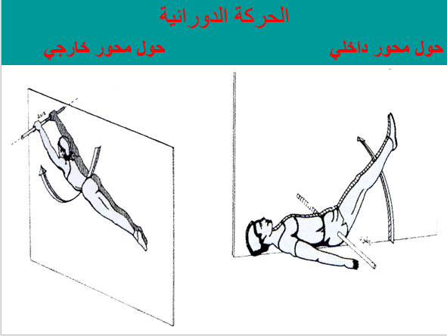
الحركة الدائرية: تعرف الحركة الدائرية على انها حركة: جسم على محيط دائرة بحيث يقطع اقواس تقابلها زوايا
ويحدث هذا النوع من الحركة عندما تدور النقطة او الجسم حول محور ثابت وتسمى غالبا الحركة الدورانية وقد يكون محور الدوران خارج الجسم كما هو الحال في جميع المهارات العقلة مثلا وقد يكون داخليا كدوران الأطراف حول مفصلها

Slide 14
اشكال الحركة من ناحية مسارها الهندسي
الحركة المنتظمة: تعني هذه الحرة ان الجسم يقطع مسافات متساوية في ازمان متساوية مثل عداء يقطع كل 10م في 1 ثانية لكل مسافة السباق اي ان الحركة منتظمة.
الحركة الغير منتظمة: تعني ان الجسم يقطع مسافات غير متساوية في ازمان متساوية مثلا يقطع عداء مسافة 10م في الثانية الأولى و 12 متر في الثانية التي تليها و 8م في الثانية الثالثة من هنا فان حركة العداء غير منتظمة نضرا لاختلاف سرعته وهذا ما يرف بالتعجيل وهو اما يكون باتجاه موجب أي في حالة تزايد او باتجاه سالب أي التعجيل في حالة تناقص وذلك حسب طبيعة الواجب الحركي

